Slide 1
Сборник математических задач к юбилею нашего города .
Любимый город Дубна в задачах.
Сборник подготовили ученицы 6А класса
МБОУ СОШ № 1
Кобелева Лада и Платова Диана
Руководитель учитель математики
Куркова Н.Н.
2016 год

Slide 2
Оглавление
1.История (со 2 слайда по 5 )
2. Население ( с 6 слайда по 11)
3. Жизнь Дубны ( с 12 слайда по 17 )
4. Достопримечательности ( с 18 слайда по 25 )
5. Предприятия ( с 26 слайда по 29 )
6. Образование ( с 30 слайда по 36 )

Slide 3
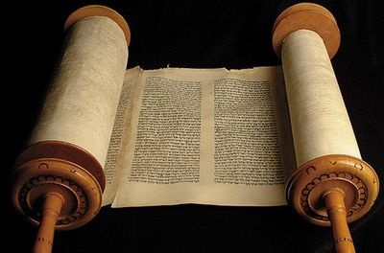
История
1. Первые известные письменные источники о селе Городище и деревне Ратмино относятся к середине XVII века. После 1751 года в селе Городище было 27 дворов, 190 мужчин и женщин , причём женщин было в 10 раз больше . Сколько мужчин и женщин в селе Городище ?

Slide 4
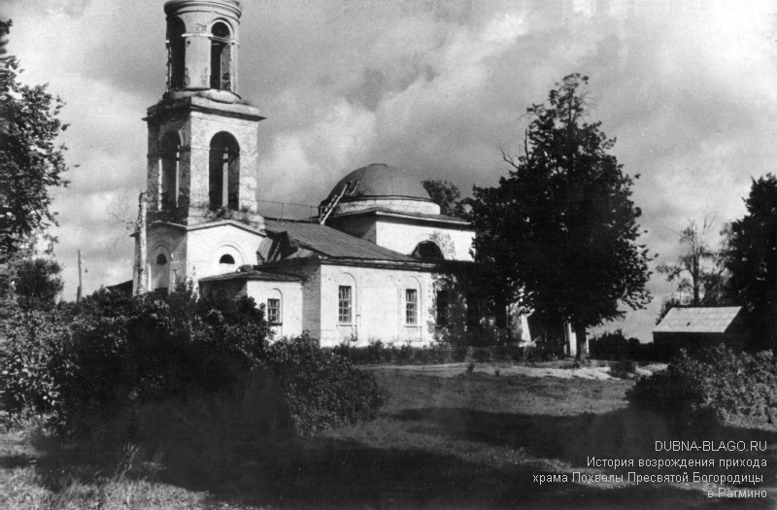
История
2.После 1751 года в деревне Ратмино 11дворов , 33 женщины , а мужчин на 8 больше . Сколько всего мужчин и женщин проживало в деревне Ратмино ?

Slide 5
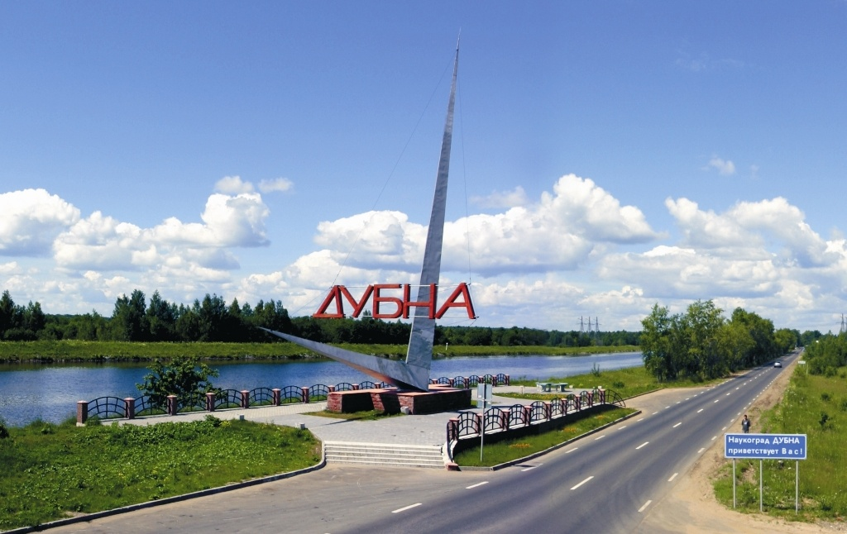
История
3. На территории современного города Дубна в 1915 году находилось три крупных деревни Иваньково , Пекуново , Притыкино . Население этих деревень состояло из 1227 мужчин и 1323 женщины . Каково количество крестьян проживало в каждой деревне , если В Притыкино находилось 40% всего населения , а в Иваньково 34% ?

Slide 6
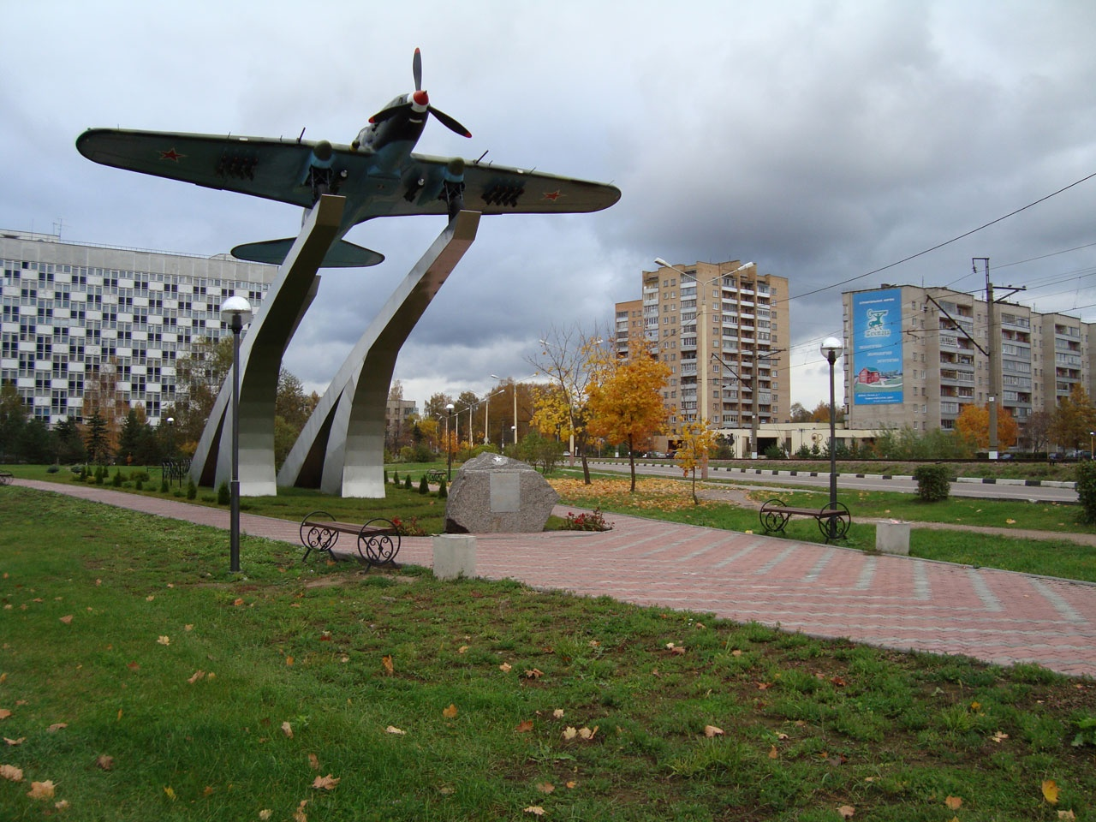
Население
1.В 2005 году население Дубны составляло 61000 человек . В 2013 году оно составило в 1,21 больше человек чем в 2005 году . К 2015 году население было 0.555 больше, чем в 2005 и 2013 вместе ( здесь округлить до целых ) . Каково население Дубны за эти три года ( ответ округлить до десятых ) ?

Slide 7

Население
2.Общая численность населения города Дубны составляет 67,4 тысячи человек . Население в трудоспособном возрасте составляет 42,5 тысяч человек . Сколько процентов составляет трудоспособные жители от общего числа горожан ?

Slide 8
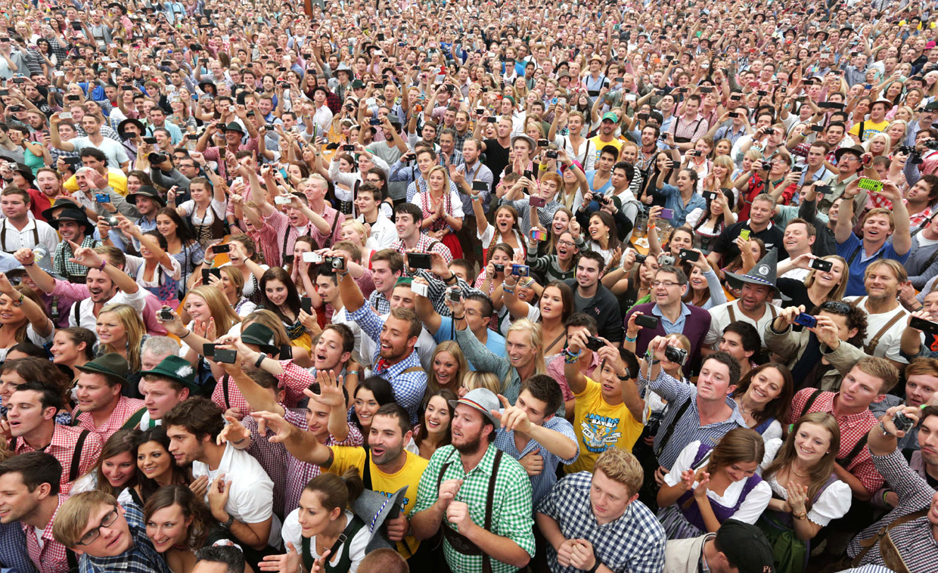
Население
3.Сегодня в Дубне живёт около 75175 человек. А в 1959 году всего 14009 человек . На сколько процентов увеличилось население Дубны ? ( Ответ округлите до целых )

Slide 9
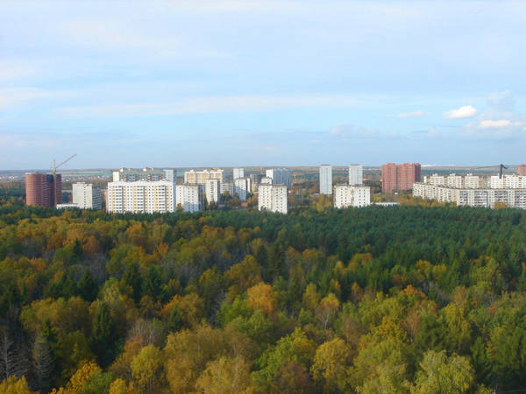
Население
4.Площадь города Дубна 70,4 кв. км , а жителей 75175 . В городе Дмитров 65716 жителей , а площадь 26 кв. км . Какова плотность каждого города ? И на сколько?

Slide 10
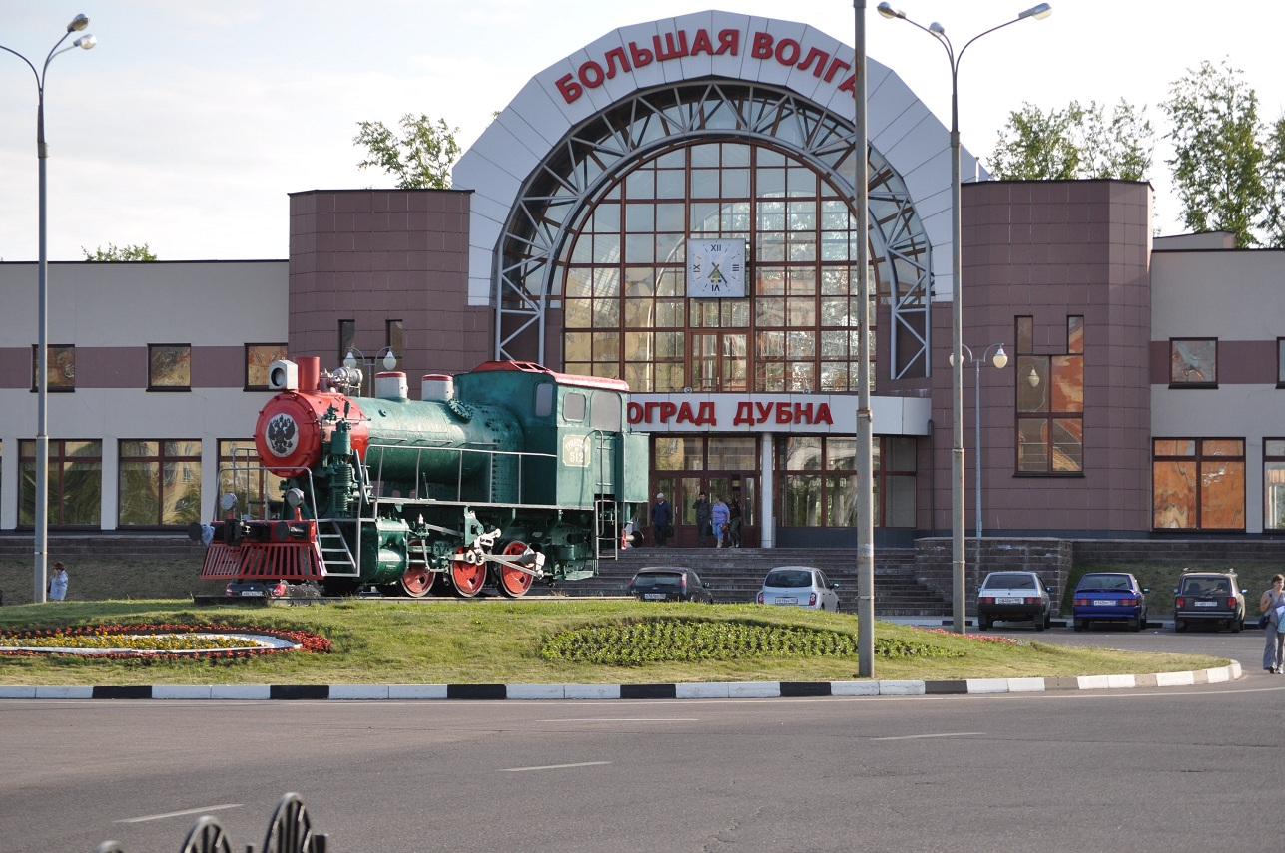
Население
5.
В общежитии в Дубне на улице Энтузиастов , дом 21 проживают на 446 человек больше чем в общежитии на улице Университетская , дом 7. В этих двух общежитиях вместе проживают 598 человек . Сколько проживают в общежитии на улице Энтузиастов и ни улице Университетская ?

Slide 11
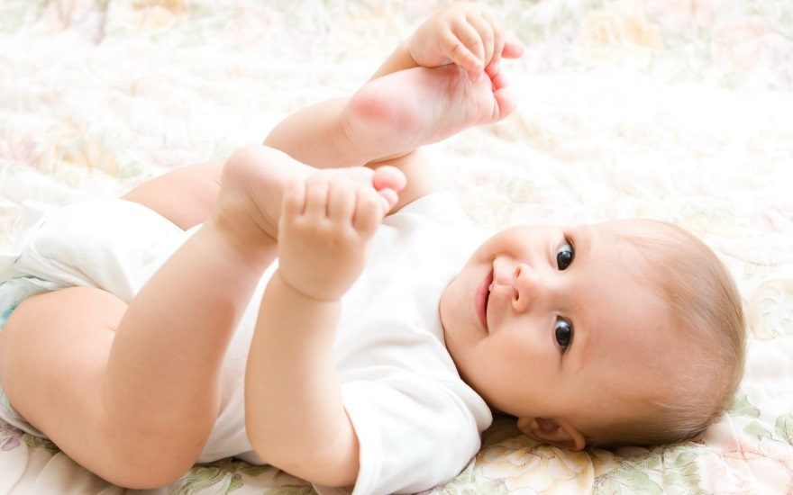
Население
За одну неделю декабря 2015 года в Дубне родилось несколько детей. Мальчиков в 3 раза меньше чем девочек, а девочек на 8 больше . Сколько детей появилось на свет в Дубненском роддоме ?

Slide 12
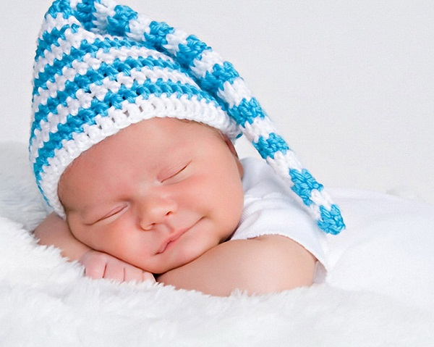
Жизнь Дубны
1.За неделю в Дубне родилось 16 детей . Мальчиков 4 . Сколько родилось девочек ?

Slide 13
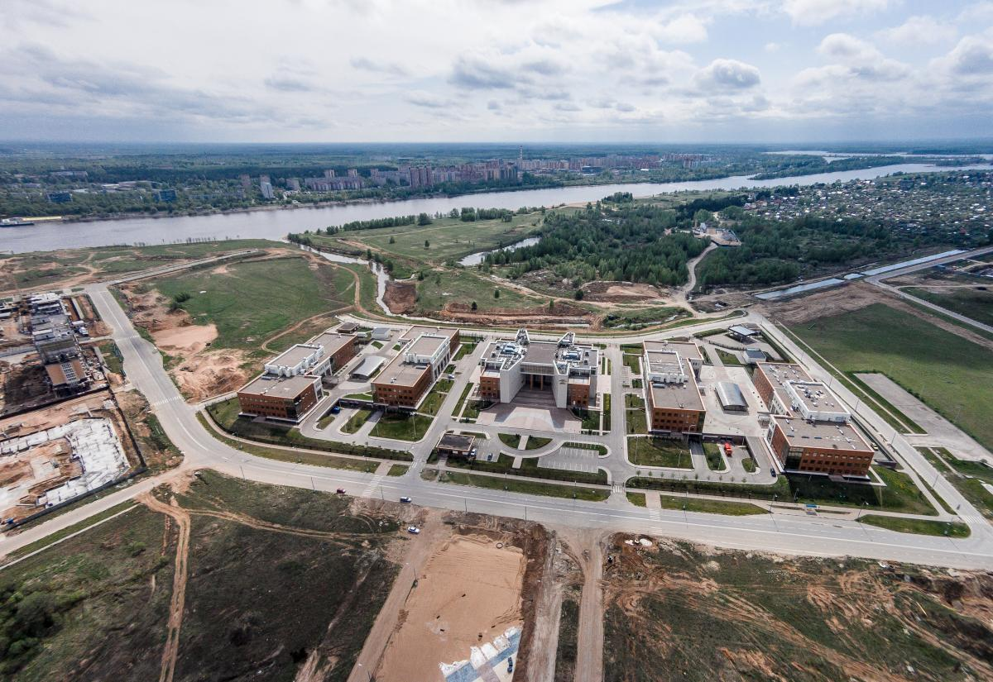
Жизнь Дубны
2.Дубна разделена на такие районы как Большая Волга , Институтская часть , Левый берег и Чёрная речка . Так же в черту города входит посёлок Александровка, деревни Юркино и Ратмино . Время поездки с Левого берега до Большой Волги 20 минут , а до Чёрной речки на 15 минут больше . Найдите и сравните время .

Slide 14
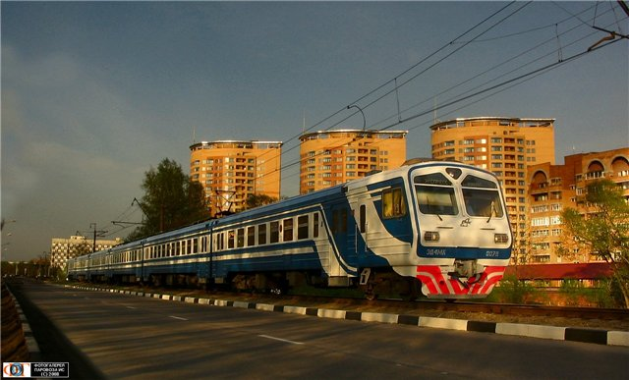
Жизнь Дубны
3.
Из Москвы в сторону Дубны вышел поезд экспресс , а из Дубны в это же время выехала машина . Через какой промежуток времени они встретится , если средняя скорость автомобиля с учётом пробок 50 км/ч , а экспресс проходит расстояние от Москвы до Дубны за 1 час и 40 минут .
Расстояние от Дубны до Москвы 125 км.

Slide 15
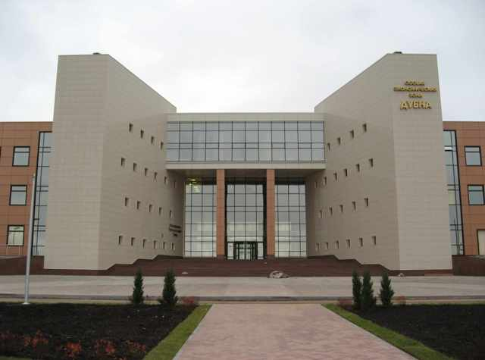
Жизнь Дубны
4.
В общежитии №1 в городе Дубне проживает 231 человек , а в общежитии №2 проживает на 186 человек меньше . В общежитии №3 проживает на 19 человек меньше чем в №1 и №2 вместе . Сколько человек в этих трёх общежитиях вместе ?

Slide 16
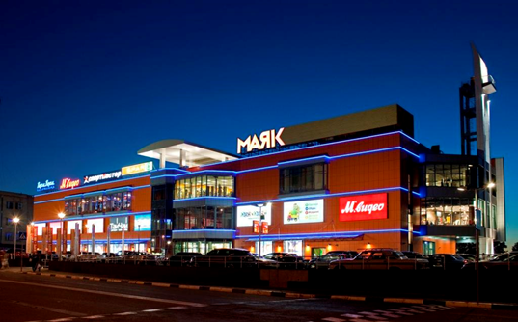
Жизнь Дубны
5.
От Дубненского ТЦ « Маяк» до средней школы №5 маршрутное такси едет 30 минут , с какой скоростью двигается маршрутное такси , если она делает на этом маршруте 5 остановок , тратя на это по 2 минуты , а расстояние которое проезжает машина равно 15 км .

Slide 17
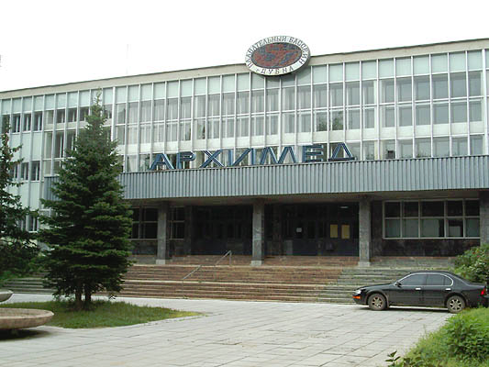
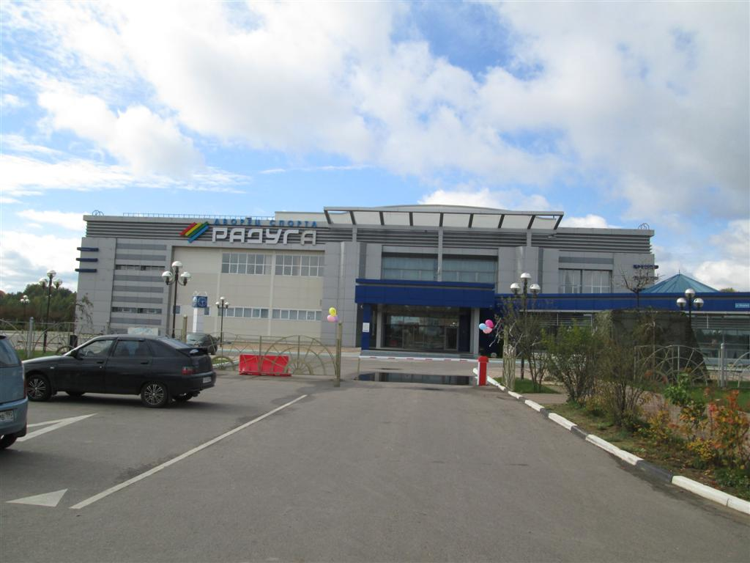
Жизнь Дубны
6.
В Дубне построено два больших бассейна . Длина « Архимеда» 50 метров, в нём шесть дорожек ширина каждой 1,5 метра средняя глубина 3 метра . Длина другого бассейна « Радуга» 25 метров , в нём 5 дорожек ширина 1,5 метра , средняя глубина 2,5 метра. Найдите объём каждого бассейна , какой больше и на сколько ?

Slide 18
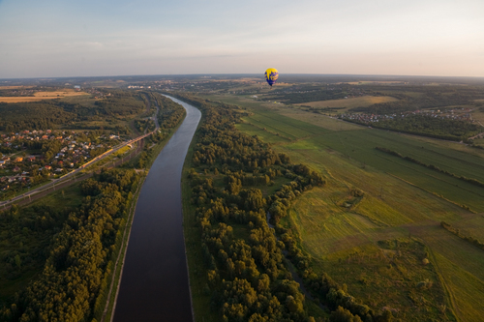
Достопримечательности
1. Канал имени Москвы начинается в городе Дубна , со шлюза №1. Он имеет длину 300метров , ширину в 10 раз меньше длины, а глубину на 24,5 метра меньше ширины . Какой объём воды помещается в шлюзе №1 ?

Slide 19
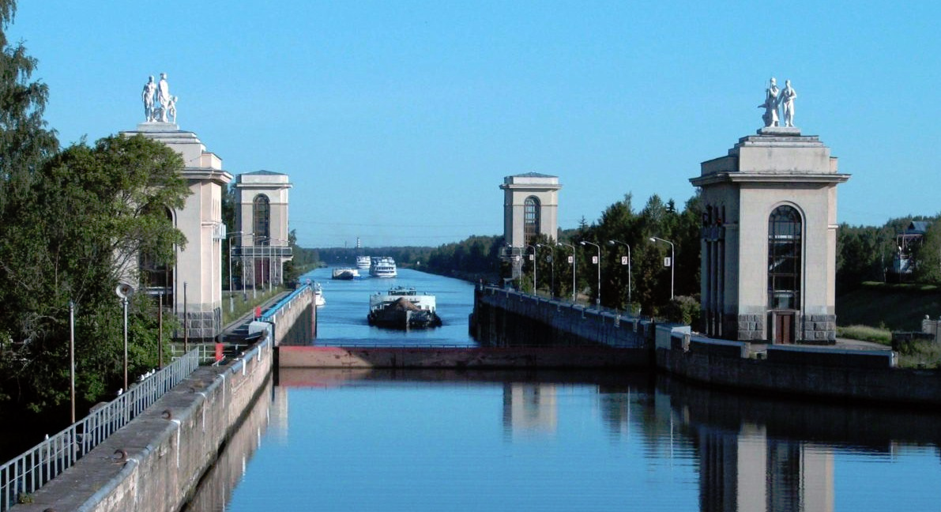
Достопримечательности
2. Канал имени Москвы – одно из уникальнейших гидротехнических сооружений XX века . В первые теплоходы прошли через шлюз 1 мая 1937 года . Ровно через 10 лет каналу Москва –Волга было присвоено имя города Москвы , в честь 800-летней столицы . Сколько лет канал имени Москвы носит своё название, если сейчас 2016 год ?

Slide 20
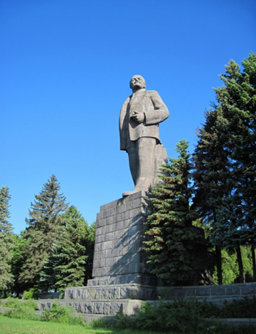
Достопримечательности
3. В Дубне находится второй по величине памятник Ленину в мире . Он был установлен в 1937 году . В каком году у памятника будет юбилей 150-лет ?

Slide 21
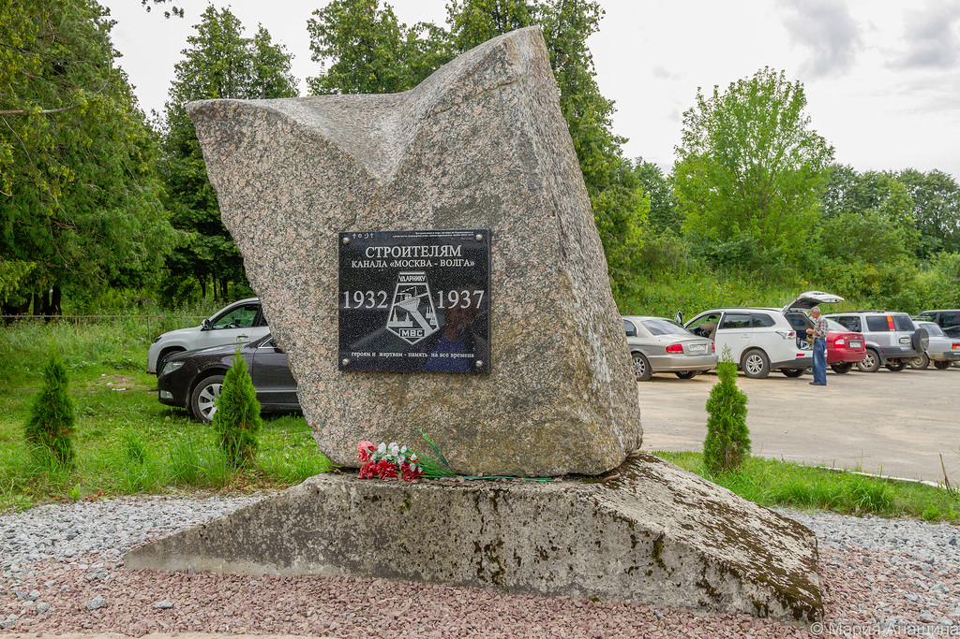
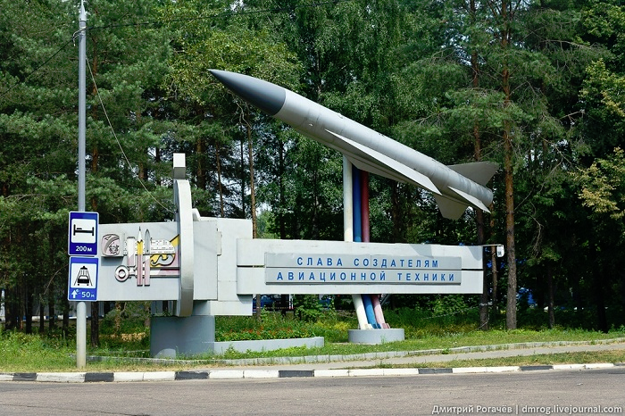
Достопримечательности
4. Мемориальных сооружений в Дубне 22,а мемориальных досок на 10 больше . Сколько в Дубне памятных сооружений и досок ?

Slide 22
Достопримечательности
5

Slide 23
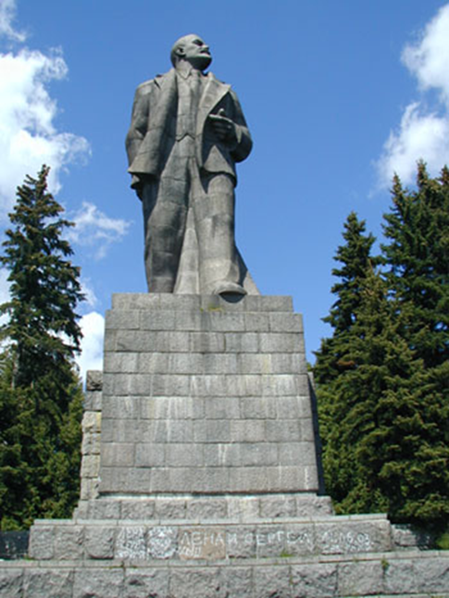
Достопримечательности
6.
Памятник Ленину, построенный в Дубне, является вторым по высоте в мире. Каковы размеры памятника , если известно, что его высота составляет 25% от высоты самой высокой пирамиды Хеопса в Египте ? Высота пирамиды 148 м.

Slide 24
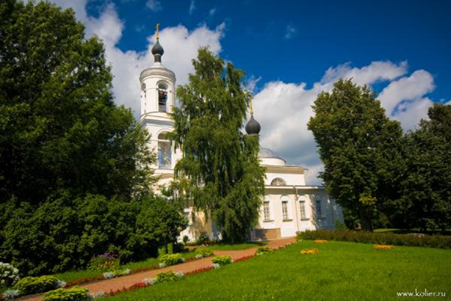
Достопримечательности
7.
Какова высота храма Похвалы Пресвятой Богородицы построенной в 1827 году в окрестностях Дубны , если известно, что её размер составляет 1/3 от высоты Храма Христа Спасителя в Москве ? Высота Храма Христа Спасителя 105 метров .

Slide 25
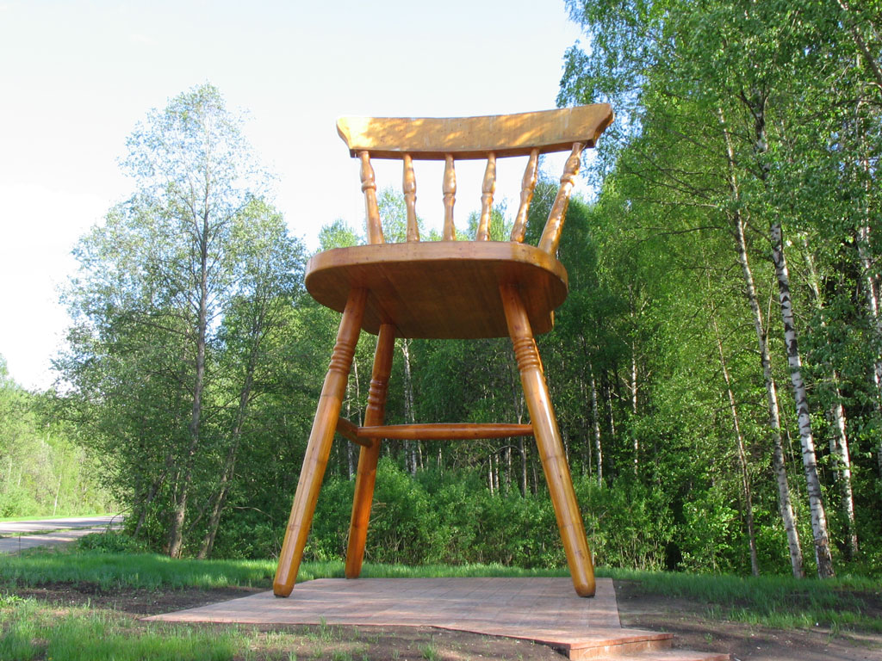
Достопримечательности
8.
Дубненская компания ЭКО-мебель в рекламных целях построила самый высокий стул в Росси . Какова его высота , если она составляет 62,5% от размеров стандартный пятиэтажки . В доме из пяти этажей первый этаж приходится на высоту 4 м , а между остальными по 3 метра .

Slide 26
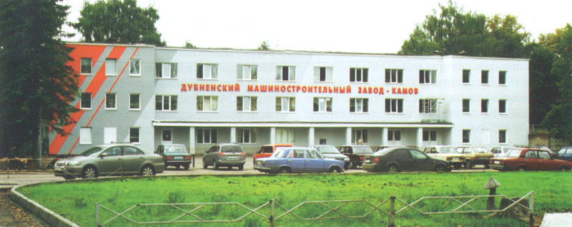
Предприятия
1. На Дубненском машиностроительном заводе работают 4 000 жителей , сколько процентов от всего населения города Дубны работают на предприятии , если известно , что жителей Дубны в 100 раз меньше чем москвичей . А в Москве проживает 8 000 000 горожан .

Slide 27
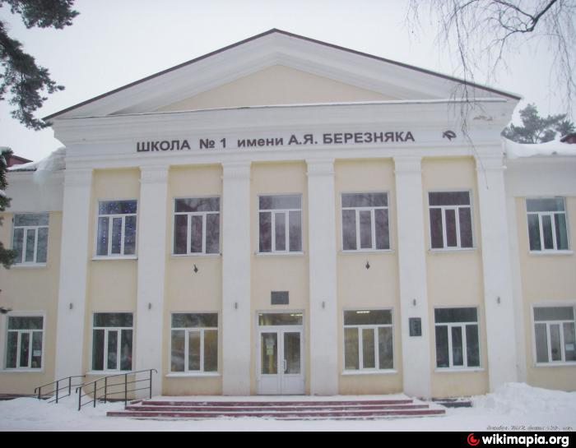
Предприятия
2.
Зарплата дубненских учителей в школе в 2009 году была 13000 рублей . В 2016 году она повысилась на 20% . Какова зарплата учителя в 2016 году ?

Slide 28
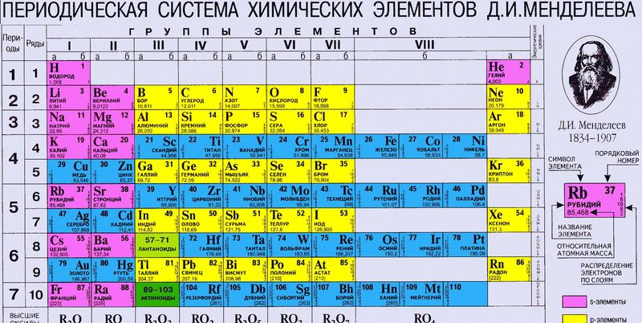
Предприятия
3.
Дубненские ученые открыли новый химический элемент Дубний . Он вошёл в число 120 элементов таблицы Менделеева . Под каким номером расположен Дубний , если это число 87,5% от всех известных элементов ?

Slide 29
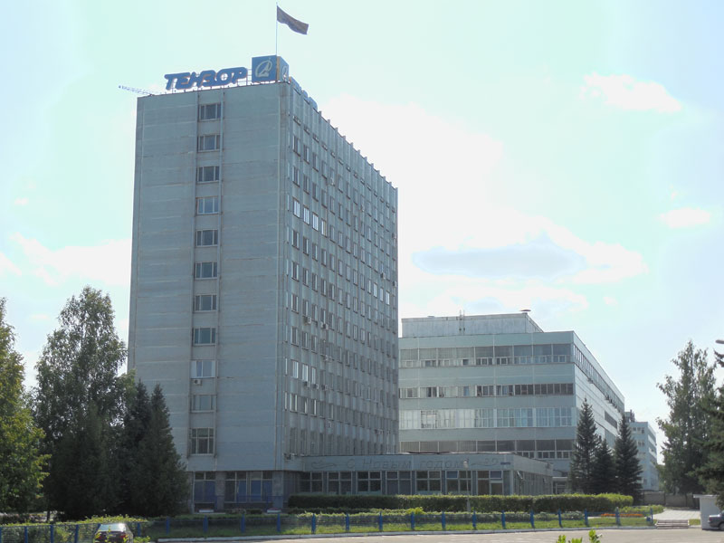
Предприятия
4.
На Дубненском предприятии «Тензор» работают 900 рабочих , притом известно , что токарей вдвое , а слесарей втрое больше , чем фрезеровщиков. Сколько слесарей на Тензоре ?

Slide 30

Образование
1.Содержиние ребёнка в автономной школе за 1 год стоит 128645 рублей. Сколько понадобится средств на то, что бы содержать ученика Дубненской школы 3 года?

Slide 31
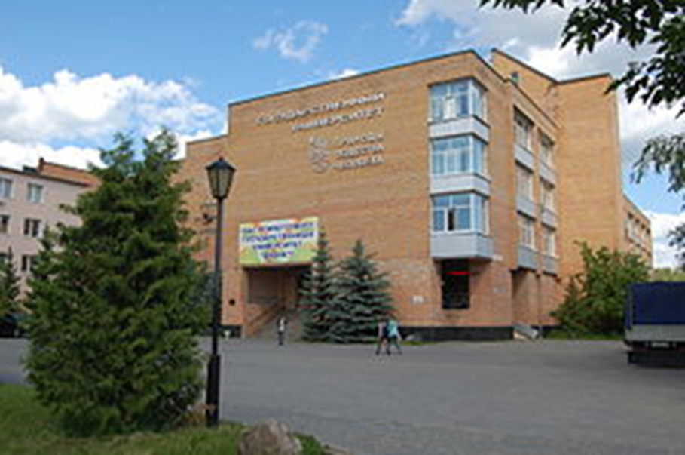
Образование
2. В университете « Дубна» на двух филиалах учатся 598 человек .В первом филиале очно учатся 284 человека, заочно 248 человек . Сколько учатся студентов во втором филиале ?

Slide 32
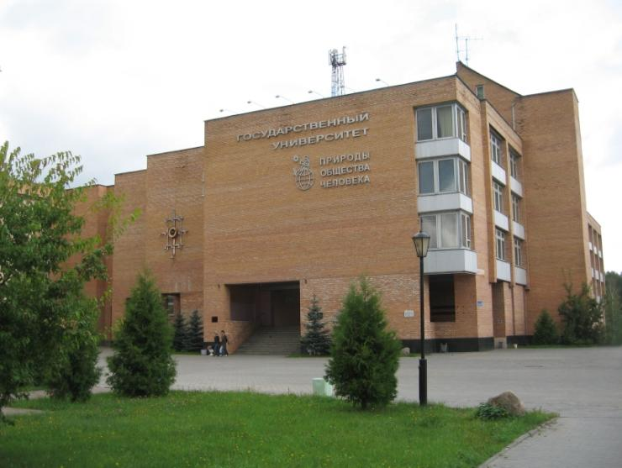
Образование
3.
В университете « Дубна» на факультете ИСАУ учатся 1001 человек .Он делится на 4 направления , 3 из которых состоят из одинакового количества студентов , а в четвертой на 21 студент больше , чем в остальных . Сколько учеников на каждом направлении ?

Slide 33
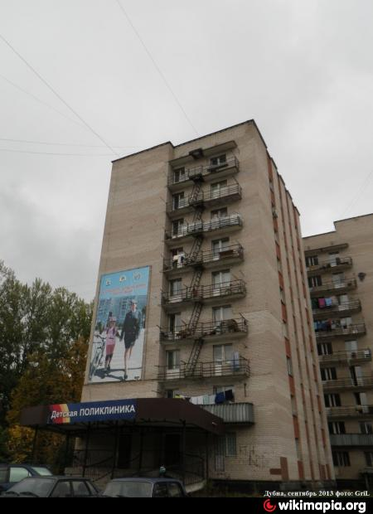
Образование
4.
В общежитии №3 в Дубне проживает 257 человек . В университете «ДУБНА» на филиале «Котельники» учатся на 163 человека больше, чем живет в
общежитии №3 . Сколько учатся в университете и проживает
в общежитии вместе ?

Slide 34
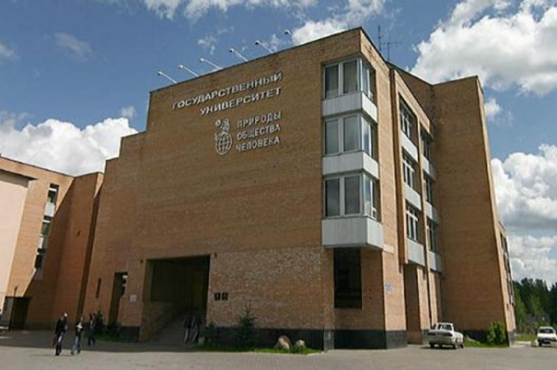
Образование
5. В университете « Дубна» на всех филиалах учатся 1832 человека . Очно учатся 648 человек . Заочно на 418 человек больше чем на очном . Сколько учатся на очно-заочном ?

Slide 35
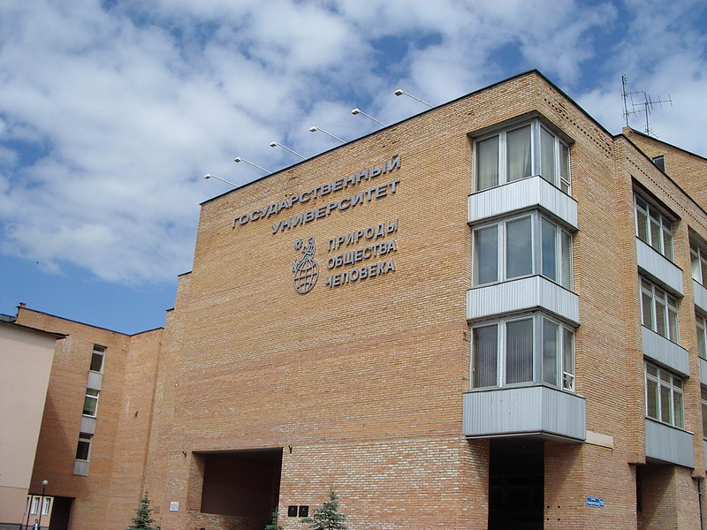
Образование
6. На филиале « Котельники» в университете « Дубна» очно учатся 133 человека , заочно на 36 людей больше , а очно-заочно на 184 человека меньше чем очно и заочно вместе . Сколько всего учатся на филиале «Котельники» ?

Slide 36
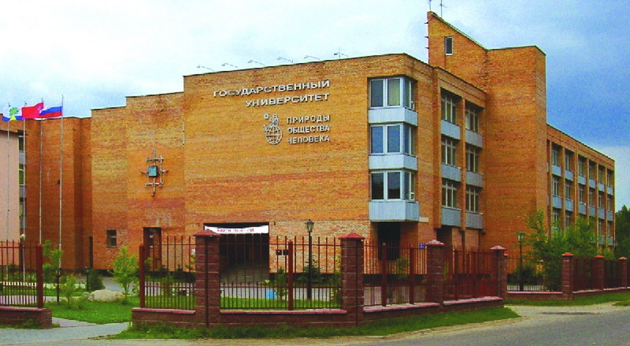
Образование
7. На филиале « ДИНО» заочно учатся 585 человек , очно в 2,5 раза меньше , Сколько всего учатся на филиале « ДИНО» ?

Slide 37
До новых встреч !!!!

